Slide 1
Entwicklung eines antikörperbasierten Schnelltests zur Detektion von Schadhefen in Most und jungem Wein
Dr. Friederike Rex
DLR Rheinpfalz
10. Klosterneuburger Hefetagung
30. August 2018 in Weinsberg

Slide 2

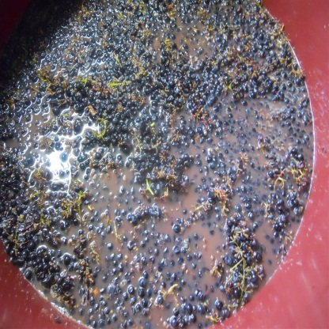

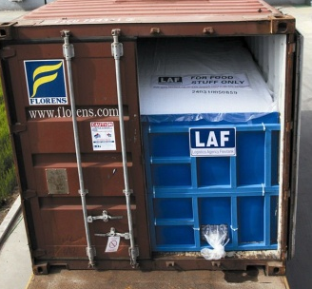
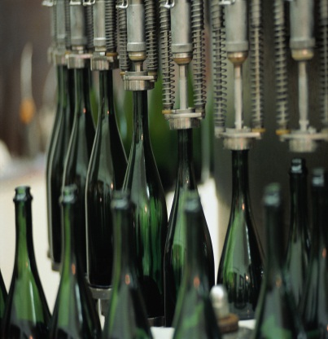
Projektziel
Entwicklung eines Schnelltests zur Analyse der Mikroflora in allen Stadien der Weinbereitung
Weinberg
Weinreifung
Transport
Transport
Gärung
Weinabfüllung
Überwachung der „Guten“
Erhöhte Sicherheit der alkoholischen Gärung
Überwachung der „Bösen“
→ möglichst frühzeitige Erkennung von mikrobiellen Belastungen, bevor sensorisch oder analytisch erkennbar
Schnellstmögliches Ergreifen von Gegenmaßnamen
Vermeidung von Fehltönen in Wein
Qualitätssteigerung der Weine

Slide 3
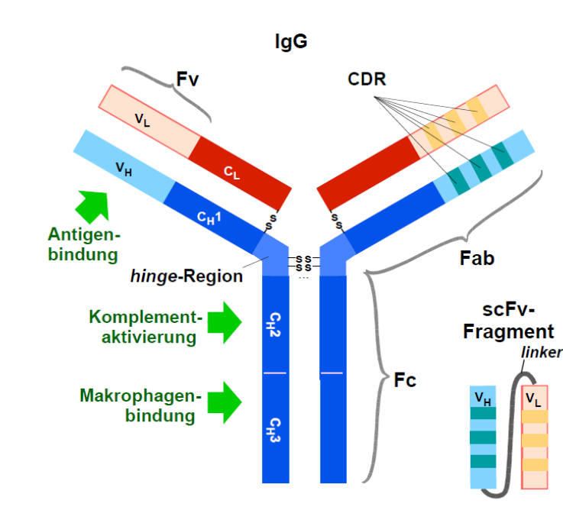
Was sind Antikörper?
Proteine, die in weißen Blutzellen als Abwehrreaktion produziert werden
passend zum Fremdkörper und können auch in-vitro, also im Labor entwickelt werden.
Beispiel: Entwicklung von Impfstoffen
Antikörperbasierte Schnelltests gibt es für viele Fragestellungen
Beispiele: Drogentests und Schwangerschaftstests
Abbildung aus „Molekulare Biotechnologie“, Wiley-VCH (2004), Hrsg.: M. Wink

Slide 4
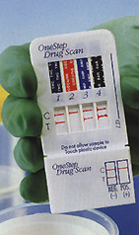
Funktionsweise und Vorteile des Schnelltests
Vorteile:
Kostengünstig
Anwendung ohne Beschaffung von zusätzlichen Geräten
Anwendung ohne Schulung oder Vorkenntnisse
Quelle: Hohl 2017

Slide 5
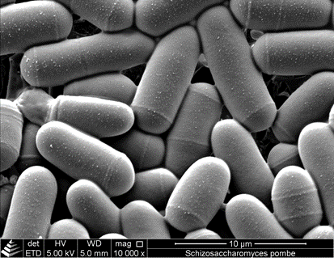
Zielorganismen
Schadhefe | Fehler
Brettanomyces / Dekkera bruxellensis | “Brett”-aroma: Pferdeschweiß/Leder, Mäuseltöne, flüchtige Säure
Hanseniaspora uvarum | flüchtige Säure, Ethylacetat, H₂S
Schizosaccharomyces pombe | flüchtige Säure, ungewollte Nachgärung
Zygosaccharomyces bailii | ungewollte Nachgärung
Pichia sp. | flüchtige Säure, Ethylacetat, Filmbildung
S. pombe
Zusätzliche Überwachung von S. cerevisiae
Bild: Kathrin Diesler

Slide 6
Welche Zellzahlen liegen fehlerhaften Praxisproben vor?
Bestimmung der Zellzahl der Schadhefen mittels ELISA
Fehlerhafte Praxisproben
Bestimmung der Weinfehler (Sensorik,GC-MS Analytik, enzymatisch)
Bestimmung der Zellzahl der Schadhefen mittels qPCR

Slide 7
Beispiele aus fehlerhaften Praxisproben
WeinNr. | P. fermentans | H. uvarum | Essig-säure | Ethylacetat/ Acetaldehyd | Sensorisch auffällig
1 | 1,5x10³ | - | + | - | Flüchtige Säure
2 | - | 1x10⁶ | - | Ethylacetat | Mäuselton
3 | 1,2x10³ | 2x10⁵ | - | - | Ethylacetat, Mäuselton, flüchtige Säure
4 | 7x10² | 2x10⁵ | - | Ethylacetat/ Acetaldehyd | Ethylacetat, Mäuselton
5 | 2,6x10³ | 1x10⁵ | - | Ethylacetat | Ethylacetat, flüchtige Säure
Ergebnisse der Antikörper werden ergänzt.
Methode: ELISA

Slide 8
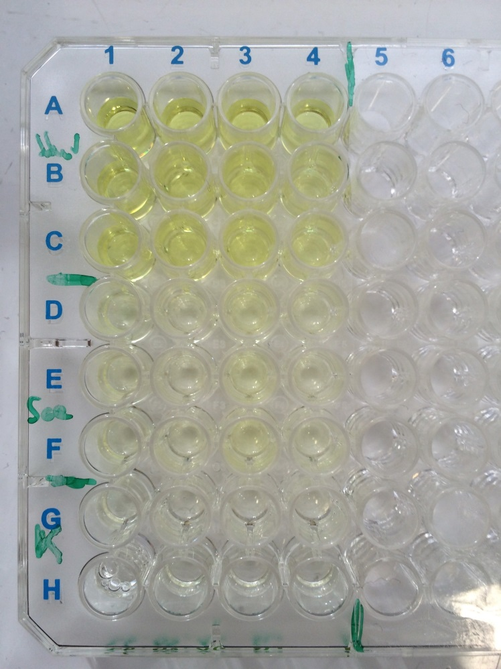
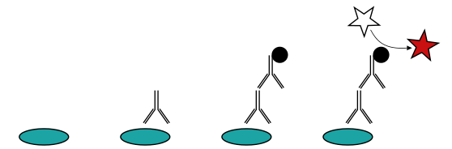
ELISA
ELISA – Testverfahren für die Antikörper (Enzyme-linked Immunosorbent Assay)
Zugabe Substrat
Antikörper zur Detektion
Spezifischer Antikörper
Zellen/Antigen
Modifiziert nach: https://de.wikipedia.org/wiki/Enzyme-linked_Immunosorbent_Assay
Beispiel ELISA

Slide 9
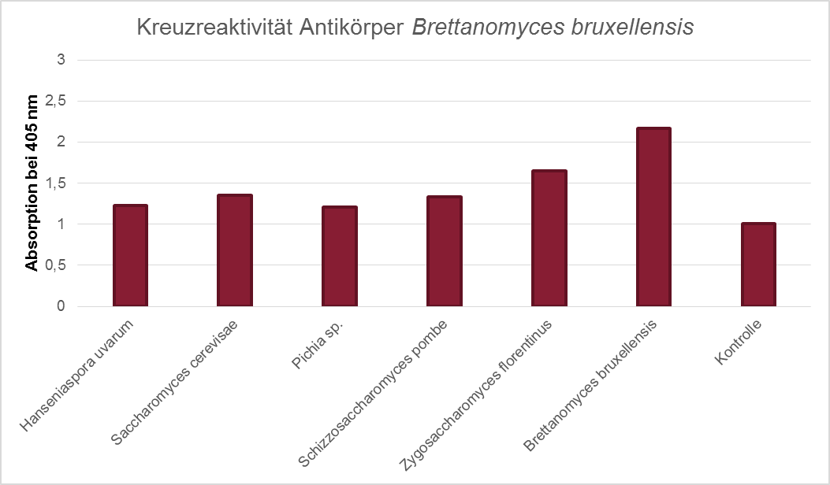
Stand der Antikörperentwicklung
Polyklonale Antikörper eignen sich zur Detektion der Schadhefen weisen bisher unerwünschte Kreuzreaktionen auf
Antikörper für Brettanomyces bruxellensis weist Kreuzreaktivität auf

Slide 10
Antikörper Pichia
Antikörper für Pichia sp. kann für Schnelltest Anwendung finden

Slide 11
Antikörper Pichia
Antikörper für Pichia sp. lässt eine Aussage auf Zellzahlen zu

Slide 12
Unterscheidung von Arten
Antikörper für Pichia sp. weist verschiedene Pichia - Arten nach Gattungsspezifischer Antikörper

Slide 13
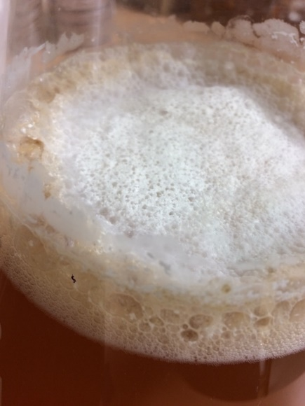
Antikörper Pichia
Varianten :
A nur S. cerevisiae (RZ-Hefe)
B nur Pichia sp.
C Pichia sp. überimpft mit RZ-Hefe
D nur Pichia sp. mit Flüssignährstoff
Gärungen
im 3 L – Kolben
mit Sterilmost Riesling
Startzellzahl 10⁶ Zellen/ml
Varianten, B und D wiesen den Fehler visuell und sensorisch auf (Uhu–Ton)
S. cer. Pichia pur S. cer. (2) Pichia pur +
Nachweis während der Gärung funktioniert und Zellzahlen lassen sich ableiten

Slide 14
Antikörper H. uvarum
Antikörper H. uvarum geeignet für Schnelltest

Slide 15
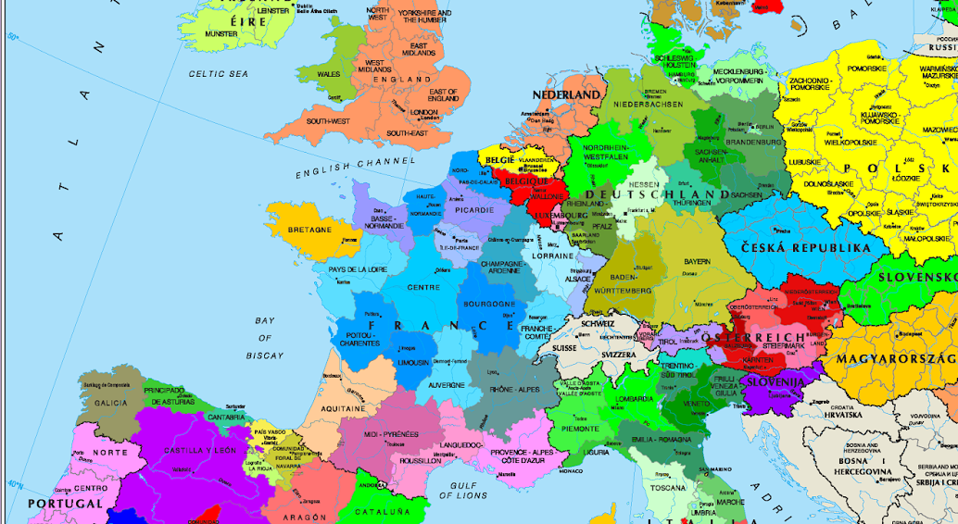
Antikörper H. uvarum
Erkennt der Antikörper auch Stämme aus anderen Regionen?
Verschiedene Weinanbaugebiete D, Frankreich, Österreich
Auch Nordamerika und Australien

Slide 16
Antikörper H. uvarum
Antikörper gegen H. uvarum erkennt Stämme auf der ganzen Welt

Slide 17
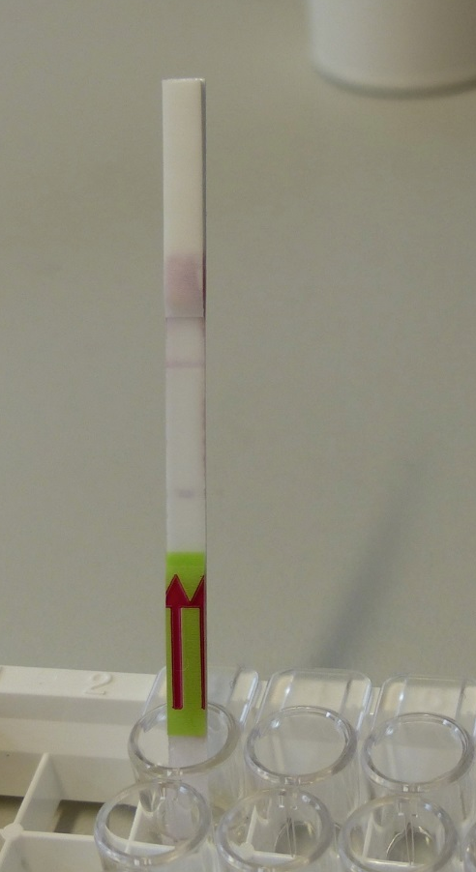
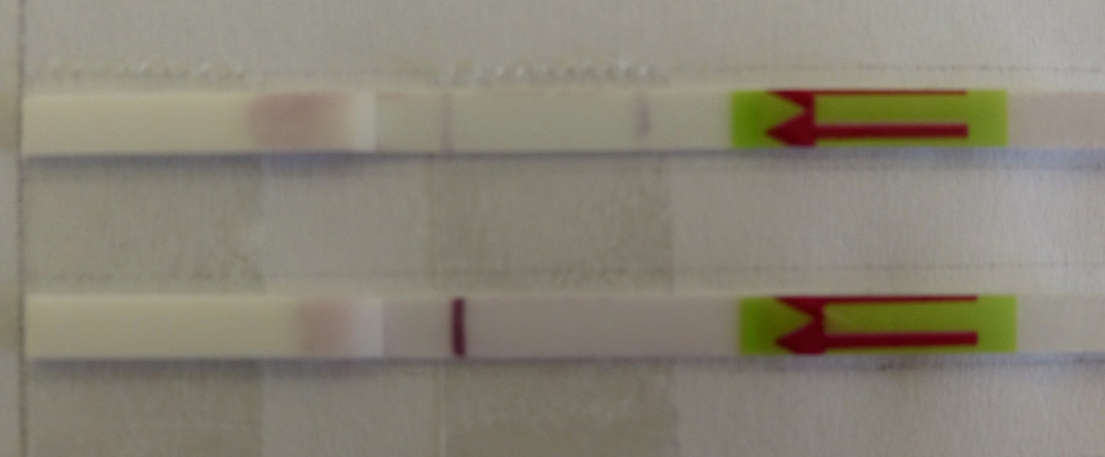
Entwicklung eines Teststreifens
Antikörper für die Detektion von H. uvarum (Firma Immundiagnostik, Bensheim) ist spezifisch und auf einem Teststreifen erfolgreich getestet
Universalteststreifen
Milenia®HybriDetect (Milenia Biotec, Giessen)
Voraussetzung: Antikörper muss mit FITC und Biotin markiert werden
Nachweis von H. uvarum innerhalb von 20 min

Slide 18
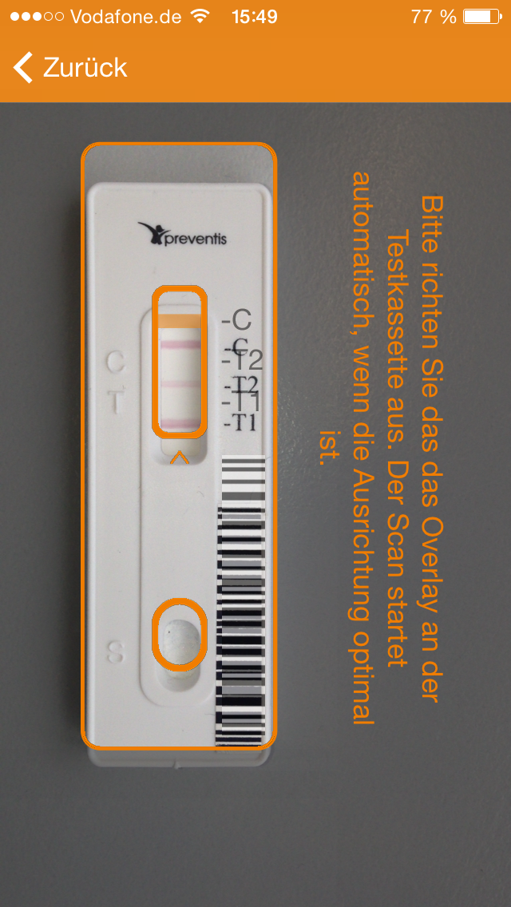
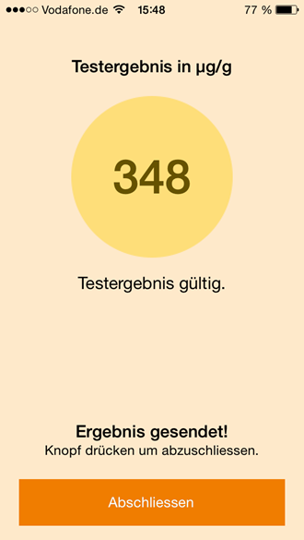
Auswertung mit dem Smartphone
Entwicklung einer App
Immundiagnostik, Bensheim
Voraussetzung: Smartphone und Einrichtung der Kamera
Die App leitet mit einer integrierten Timerfunktion durch die Verwendung des Teststreifens
Quelle: Immundiagnostik
Auswertung des Teststreifens

Slide 19
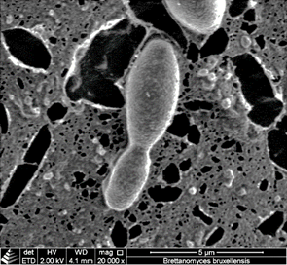
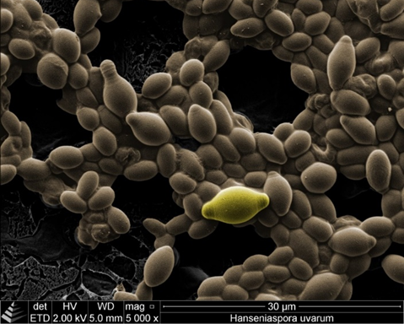
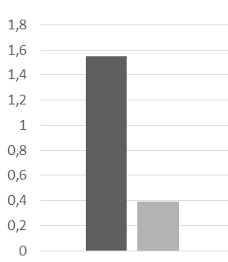
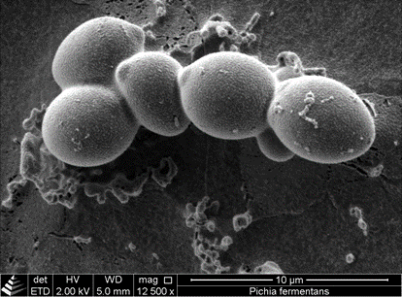
Zusammenfassung
Schadhefe | Antikörper
Brettanomyces/ Dekkera bruxellensis | Kreuzreaktivität Monoklonaler Antikörper (AlPlanta)
Hanseniaspora uvarum | Polyklonaler Antikörper
Pichia sp. | Polyklonaler Antikörper
Starterkultur BSA | Monoklonaler Antikörper (AlPlanta) Steht für das neue Projekt bereit
B. bruxellensis
H. uvarum
Bilder: Kathrin Diesler
P. fermentans
Boonrod 2017

Slide 20

Ausblick
FS1:
Stammsammlung
qPCR als Referenzmethode
Einsatz der zwei Testkits → Festlegen eines für die Praxis relevanten Messbereichs
Transfer in die Praxis
Milchsäure-bakterien Testkit
  Die Gattung Lactobacillus
  Die Gattung Pediococcus
Zwei verschiedene Testkits – modular aufzubauen
Zusammenarbeit mit
Prof. Dr. Gabi Krczal und
Dr. Kajohn Boonrod
Essigsäure-bakterien Testkit
  Die Gattung Gluconobacter
  Die Gattung Acetobacter
FS2:
Entwicklung der 4 Antikörper und der 4 Testkits mittels Phage Display

Slide 21

Dank an …
… den FEI für die Finanzierung
... Die Kollegen von AlPlanta Prof. Dr. Gabi Krczal und Dr. Kajohn Boonrod für die Unterstützung und gute Zusammenarbeit
…Prof. Dr. Maren Scharfenberger-Schmeer und der ganzen Arbeitsgruppe für die tolle Zusammenarbeit
… Sie für Ihre Aufmerksamkeit

